Slide 1
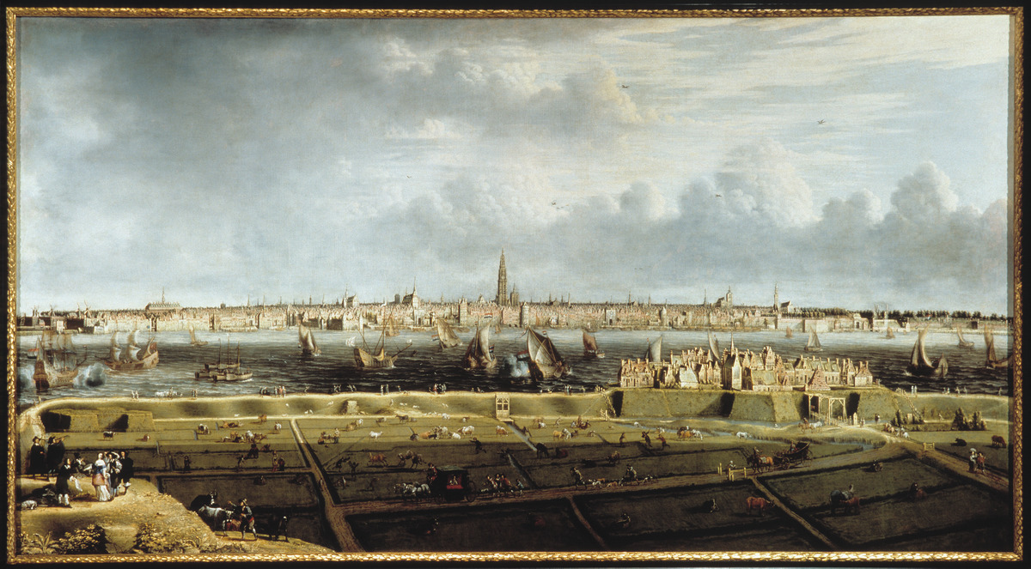
Steden en Burgers
Steden in Vlaanderen en Artesië (1050-1302)

Slide 2
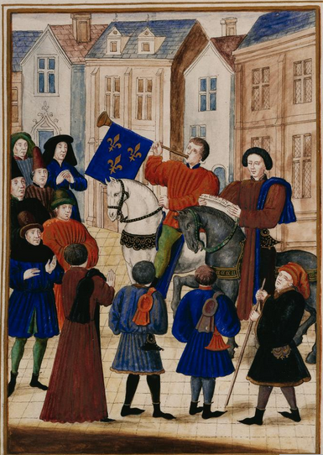
Leidende vraag + Leerdoelen
Steden en Burgers in de Lage Landen
Leidende vraag:
Wat maakte de opkomst van een stedelijke burgerij in de Nederlandse gewesten mogelijk (1050-1302)?
Leerdoelen:
Wat veranderde voor boeren en burgers vanaf de 11e eeuw?
Welke stedelijke dynamiek vond plaats in Artesië?
Hoe kwamen de Vlaamse steden op?
Steden in Vlaanderen en Artesië
(1050-1302)
Boeren en Burgers

Slide 3
Wat veranderde voor boeren en burgers in de 11e eeuw?
Steden en Burgers in de Lage Landen
Snelle bevolkingsgroei
Toenemende voedselproductie door hogere productie
Meer grond komt beschikbaar door droogleggingen, boskap en ontginningen
Er ontstaat een agrarisch-urbane samenleving met verstedelijking en monetaire economie
Met opkomst steden bloeit handel weer op
Steden zijn centra van nijverheid en handel
Op markten kunnen stedelingen en boeren producten verkopen
Steden in Vlaanderen en Artesië
(1050-1302)
Boeren en Burgers

Slide 4
Wat veranderde voor boeren en burgers in de 11e eeuw?
Steden en Burgers in de Lage Landen
Boeren produceerden niet alleen voor eigen gebruik of hun heer, maar ook voor stedelijke markt
Platteland voorziet steden van voedsel en grondstoffen voor de nijverheid
Gerst en hop voor bierbrouwerijen
Wol en kleurstoffen voor textielnijverheid
Verre handel
Sommige grondstoffen en consumptiegoederen van verder weg
ijzer, natuursteen, wijn, hout
Steden leveren aan platteland
Werktuigen, kleding, nijverheidsproducten
Steden in Vlaanderen en Artesië
(1050-1302)
Boeren en Burgers

Slide 5
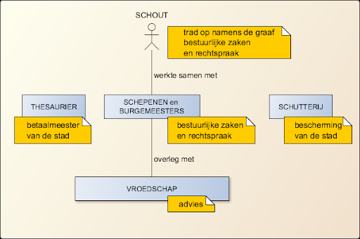
Wat veranderde voor boeren en burgers in de 11e eeuw?
Steden en Burgers in de Lage Landen
Steden beschermen economische belangen
Stadsrechten
Bescherming met muren en verdedigingswerken
Zelfbestuur
Rechtspreken
Koningen/graven/bisschoppen geven stadsrechten in ruil voor geld
Ze willen steun van de stad
Ze willen welvaart vergroten
Steden staan o.l.v. schepenen
= vooraanstaande burgers v.e. stad die bestuur en rechtspraak in handen hebben
Steden in Vlaanderen en Artesië
(1050-1302)
Boeren en Burgers

Slide 6
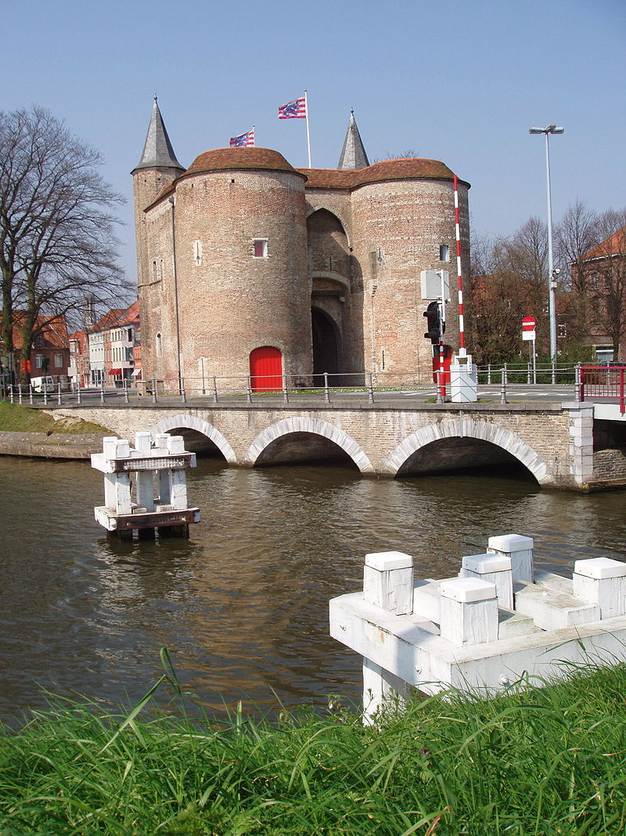
Wat veranderde voor boeren en burgers in de 11e eeuw?
Steden en Burgers in de Lage Landen
Stadspoort van Brugge
In steden sterfteoverschot
Door migratie blijft bevolking op peil
Nieuwkomers kunnen burgerschap krijgen
Poorter = stadsburger. En dat word je bijvoorbeeld als…
… je een goede ambachtsman bent
… je kapitaalkrachtig bent
In steden wonen ook veel mensen zonder burgerschapsrechten
Als je ongeschoolde arbeider bent
Als je een pauper bent
Geestelijken in een stad staan onder gezag van de kerk
Steden in Vlaanderen en Artesië
(1050-1302)
Boeren en Burgers

Slide 7
Controlevragen
Steden en Burgers in de Lage Landen
Wat is een monetaire economie?
Een geldeconomie
Juist of onjuist? “Boeren produceren niet alleen voor eigen gebruik of hun heer, maar ook voor stedelijke markt.”
Juist
Noem 2 manieren waarop steden hun economische belangen beschermen.
Stadsrechten
Bescherming met muren en verdedigingswerken
Zelfbestuur
Rechtspreken
Wanneer kan je een poorter worden?
Als je kapitaalkrachtig was of een kundig ambachtsman
Steden in Vlaanderen en Artesië
(1050-1302)
Boeren en Burgers

Slide 8
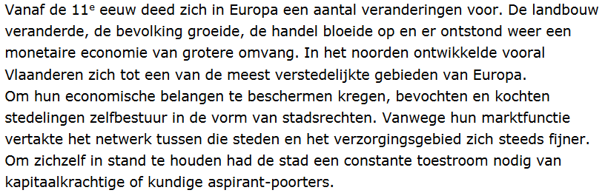
Stofomschrijving
Steden en Burgers in de Lage Landen
Leerdoel:
Wat veranderde voor boeren en burgers vanaf de 11e eeuw?

Slide 9
Welke stedelijke dynamiek vond plaats in Artesië?
Steden en Burgers in de Lage Landen
Verstedelijking als eerste in Vlaanderen en Artesië (ook wel: Artois)
Zijn graafschappen
Steden als:
Rijsel (Lille)
Ieper
Brugge
Gent
Atrecht (Arras)
Atrecht was belangrijkste stad in Nederlanden
Steden in Vlaanderen en Artesië
(1050-1302)
Stedelijke dynamiek

Slide 10
Welke stedelijke dynamiek vond plaats in Artesië?
Steden en Burgers in de Lage Landen
Atrecht
Ontstaat bij resten Romeinse stad
Was een bisschopsstad
Telde op hoogtepunt 25.000 inwoners
Was een machtige stad
Handelaars en bankiers
Lakennijverheid
Atrecht = startpunt stedelijke dynamiek in Nederlanden
Steden in Vlaanderen en Artesië
(1050-1302)
Stedelijke dynamiek

Slide 11
Welke stedelijke dynamiek vond plaats in Artesië?
Steden en Burgers in de Lage Landen
In Vlaanderen en Artesië waren omstandigheden gunstig
Vruchtbare bodem
Verbouw tarwe (broodgraan)
Hoge landbouwproductie
Groeiende bevolking
Schapen op onvruchtbare gronden langs kust
Leveren wol voor lakennijverheid
Steden in Vlaanderen en Artesië
(1050-1302)
Stedelijke dynamiek

Slide 12
Welke stedelijke dynamiek vond plaats in Artesië?
Steden en Burgers in de Lage Landen
Laken = Geweven en vervilte wollen stof
Was belangrijkste textiel in Europa
Vlaanderen en Artesië belangrijkste centra lakennijverheid
Laken voor bijvoorbeeld:
Kleding
Tapijt
Beddengoed
Levert veel werk op
Meer dan de helft van de stedelijke beroepsbevolking
Steden in Vlaanderen en Artesië
(1050-1302)
Stedelijke dynamiek

Slide 13
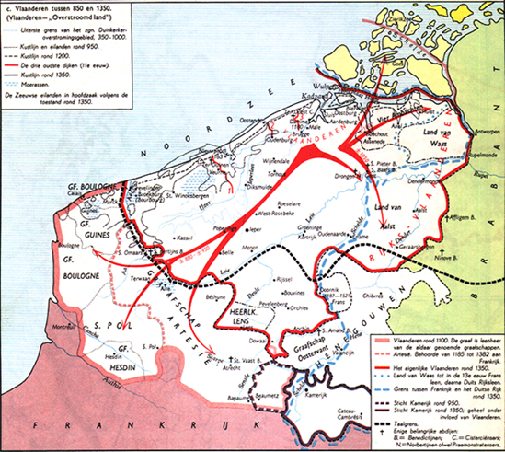
Welke stedelijke dynamiek vond plaats in Artesië?
Steden en Burgers in de Lage Landen
Steden in Vlaanderen en Artesië
(1050-1302)
Stedelijke dynamiek

Slide 14
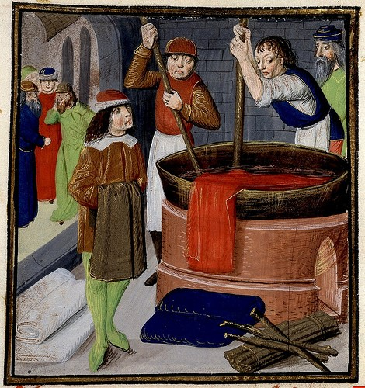
Welke stedelijke dynamiek vond plaats in Artesië?
Steden en Burgers in de Lage Landen
Kleuren van de stoffen
Wevers – woldraad tot weefsel
Vollers – weefsel wordt compact gemaakt (vervilt) waardoor het niet krimpt en waterdicht is
Ververs – kleuren van textiel
Vollen is zwaar en smerig werk: weefsels worden aangestampt met urine en klei
Verven is ingewikkeld. Kleurstoffen werden gemaakt van planten
Productieproces georganiseerd door kooplieden
Steden in Vlaanderen en Artesië
(1050-1302)
Stedelijke dynamiek

Slide 15
Welke stedelijke dynamiek vond plaats in Artesië?
Steden en Burgers in de Lage Landen
Vlaanderen en Artesië liggen gunstig
Dichtbij Engeland (leverancier van wol)
Aansluiting op handelsnetwerken Noord-Frankrijk en Noord-Italië
In 12e en 13e eeuw jaarmarkten in Champagne
Duren 6 weken
Worden (luxe)producten verhandeld
Belangrijkste handelaren uit Artesië
Laken via jaarmarkten door geheel Europa verhandeld
Door lakenhandel worden Atrechtse kooplieden rijk en machtig. Vereniging in koopliedengilden. Ze hebben grote invloed in stadsbestuur en worden geldschieters voor steden en vorsten.
Steden in Vlaanderen en Artesië
(1050-1302)
Stedelijke dynamiek

Slide 16
Controlevragen
Steden en Burgers in de Lage Landen
Wat is de belangrijkste stad in de Nederlanden?
Atrecht (Artois)
Wat is het belangrijkste textiel?
Laken
Wie organiseert de textielnijverheid?
Kooplieden
Waarom ligt Vlaanderen gunstig voor de handel?
Dichtbij Engeland, verbinding met handelsnetwerken
Wat is het belang van jaarmarkten?
Hier worden producten uit allerlei plaatsen verhandeld.
Steden in Vlaanderen en Artesië
(1050-1302)
Stedelijke dynamiek

Slide 17
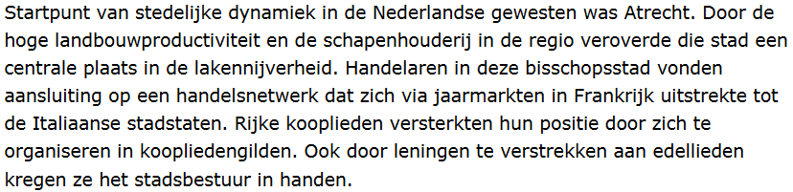
Stofomschrijving
Steden en Burgers in de Lage Landen
Leerdoel:
Welke stedelijke dynamiek vond plaats in Artesië?

Slide 18
Hoe kwamen de steden in Vlaanderen op?
Steden en Burgers in de Lage Landen
Eind 13e eeuw opkomst steden in Vlaanderen
Brugge wordt belangrijkste handelscentrum in de Nederlanden
Andere belangrijke (textiel)steden:
Gent
Brussel
Leuven
‘s Hertogenbosch
Atrecht verliest positie door nieuwe handelsroutes en verstoring jaarmarkten
Oorzaken:
Onveilig door oorlogen
Ottomaanse expansie
Steden in Vlaanderen en Artesië
(1050-1302)
Opkomst Vlaanderen

Slide 19
Hoe kwamen de steden in Vlaanderen op?
Steden en Burgers in de Lage Landen
Opkomst van de Hanze = verbond van handelssteden
Steden aan Noordzee en Oostzee en aan grote rivieren
Brugge ligt daarvoor gunstig
Zeeschepen komen tot vlak bij Brugge
Lading op binnenschepen via kanaal naar centrum Brugge
Ambachtslieden kregen steeds meer invloed in stadsbestuur via gilden
Bestuur steden in handen van patriciërs (aanzienlijke koopmannen)
Patriciërs raken verbonden met adel
Gewone stadsvolk wordt het gemeen genoemd
Steden in Vlaanderen en Artesië
(1050-1302)
Opkomst Vlaanderen

Slide 20
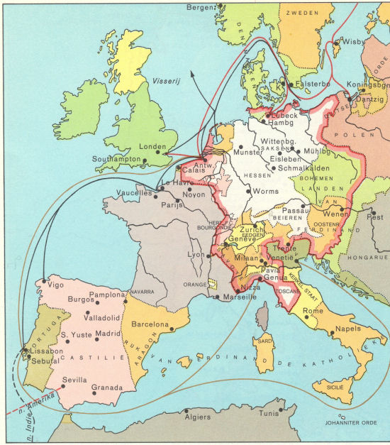
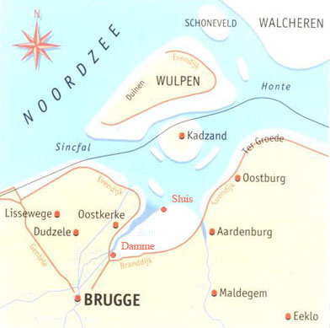
Hoe kwamen de steden in Vlaanderen op?
Steden en Burgers in de Lage Landen
Steden in Vlaanderen en Artesië
(1050-1302)
Opkomst Vlaanderen

Slide 21
Hoe kwamen de steden in Vlaanderen op?
Steden en Burgers in de Lage Landen
Ambachtslieden klagen over corruptie en machtsmisbruik
Hoge uitgaven van schepenen
Belastingen op brood en bier (waardoor armen zwaar getroffen)
Partijdige rechters
Omkoping
Bevoordeling van familie
Ambachtslieden zijn economisch afhankelijk van patriciërs
Er zijn regelmatig protesten tegen slechte werkomstandigheden en lage lonen
Opstand in Gent 1274
Stakingen in Brugge, Atrecht en Ieper in 1280/81
Steden in Vlaanderen en Artesië
(1050-1302)
Opkomst Vlaanderen

Slide 22
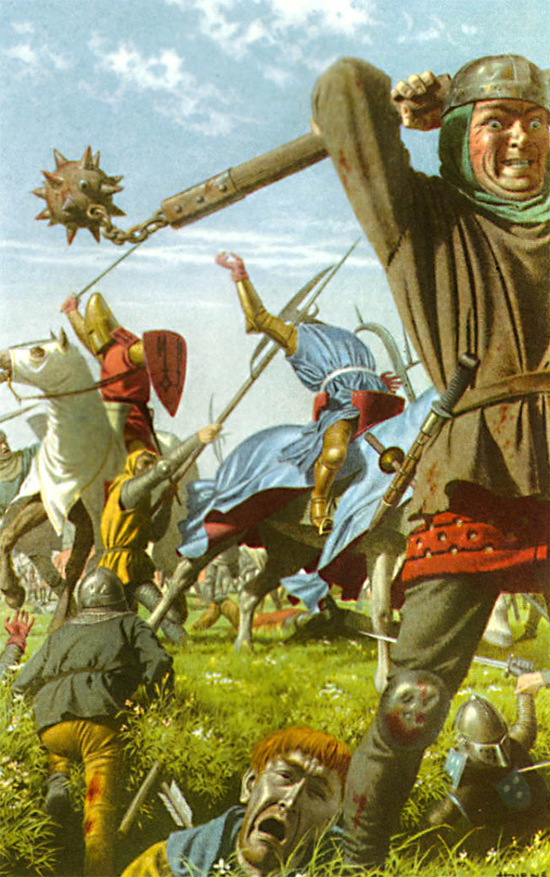
Hoe kwamen de steden in Vlaanderen op?
Steden en Burgers in de Lage Landen
Conflict Franse koning en graaf van Vlaanderen
Graaf van Vlaanderen had trouw aan Franse koning opgezegd
Franse koning bezet daarop delen van Vlaanderen
Graaf en zijn oudste zoon worden gevangen genomen
Patriciërs steunen de Franse koning
Ambachtslieden blijven trouw aan de graaf
Grafelijk leger bestaat uit ambachtslieden en boeren
11 juli 1302: Slag bij Kortrijk
Ontstaan Guldensporenslag
Steden in Vlaanderen en Artesië
(1050-1302)
Opkomst Vlaanderen

Slide 23
Hoe kwamen de steden in Vlaanderen op?
Steden en Burgers in de Lage Landen
Vlaams volksleger (gewapend met kruisbogen, pieken en slag- en steekwapens)
Frans leger (2500 ruiters)
Volksleger wint
Veldslag staat bekend als Guldensporenslag
Boeren en ambachtslieden kunnen het opnemen tegen feodale heren en patriciërs
Vlaanderen blijft behouden voor familie van de graaf
Ambachtslieden worden beloond door invloed aan gilden te geven: De gilden mogen regels voor het werk vaststellen en een deel van de schepenen leveren
Verloop Guldensporenslag
Steden in Vlaanderen en Artesië
(1050-1302)
Opkomst Vlaanderen
http://www.vilters-vanhemel.be/belgie_middeleeuwen_vlaanderen2.html

Slide 24
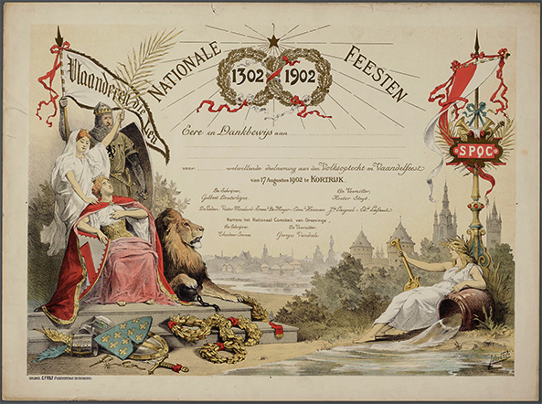
Hoe kwamen de steden in Vlaanderen op?
Steden en Burgers in de Lage Landen
Steden in Vlaanderen en Artesië
(1050-1302)
Opkomst Vlaanderen

Slide 25
Controlevragen
Steden en Burgers in de Lage Landen
Waarom verliest Atrecht haar positie als handelsstad?
Door onveiligheid en oorlogen en de Ottomaanse expansie
Hoe worden aanzienlijke koopmannen genoemd?
Patriciërs
Waarom zijn er regelmatig opstanden en stakingen van gilden?
Omdat ze ontevreden zijn door corruptie en machtsmisbruik
Juist of onjuist? “Tijdens de Guldensporenslag weet een Frans leger een volksleger van de Vlaamse graaf te verslaan.”
Onjuist. Het volksleger verslaat de Fransen
Steden in Vlaanderen en Artesië
(1050-1302)
Opkomst Vlaanderen

Slide 26
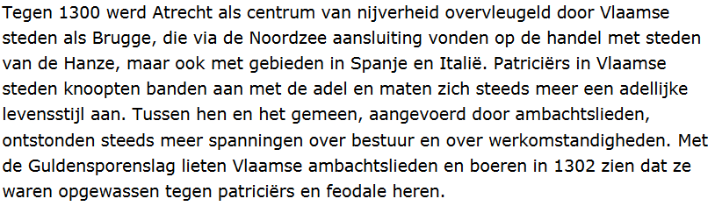
Stofomschrijving
Steden en Burgers in de Lage Landen
Leerdoel:
Hoe kwamen de Vlaamse steden op?

